Slide 1
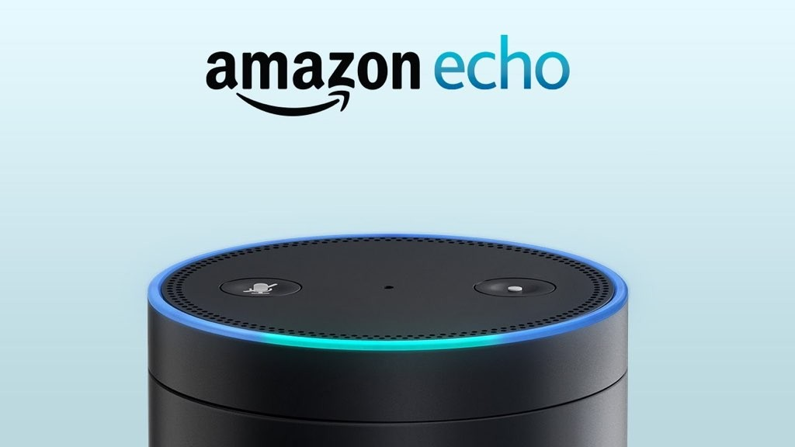
EINFÜRHUNG IN DIE ALEXA SKILL ENTWICKLUNG

Slide 2
Teil 4: Ausblick

Slide 3
Übersicht
Teil 1: Hallo Alexa
Teil 2: Slots, Slot Types und Utterances
Teil 3: Sessions und Voice User Interfaces
Teil 4: Ausblick

Slide 4
Übersicht Teil 4
Persistenz
Account Linking
Zertifizierung
SSML

Slide 5
1.
Persistenz

Slide 6


Zwischenstand speichern 1|2
Alexa, starte Lückentext.
Nenne mir ein Verb in Vergangenheitsform.
Speichern.
Nenne mir einen Namen.
Marco Polo.

Slide 7
Zwischenstand speichern 2|2
Nenne mir ein Adjektiv.
Speichern.
Dein Verlauf wurde gespeichert.
Kurze Zeit später …
Alexa, starte Lückentext und lade meinen letzten Stand.
Nenne mir ein Adjektiv.

Slide 8
DynamoDB
NoSQL Datenbank
Cloud-hosted auf AWS
Blitzschnell
Notes:
DynamoDB ist ein NoSQL Style Key / Value Datenbankspeicher, mit dem Sie in die Datenbank schreiben können.
NoSQL bedeutet, für unser Objekt zu fragen, dass wir keine Joins oder Map-Objekte zu Tabellenzeilen verwenden werden.
Stattdessen, stellt man einen Schlüssel und das Objekt zur Verfügung, das wir speichern möchten.
Blitzschnell - Dynamodb ist sehr leistungsstark - es ist typisch für Lese- und Schreibzeiten, um einzelne Millisekunden zu sein.

Slide 9
2.
Account Linking

Slide 10
Fluginfos mit Alexa twittern

Slide 11
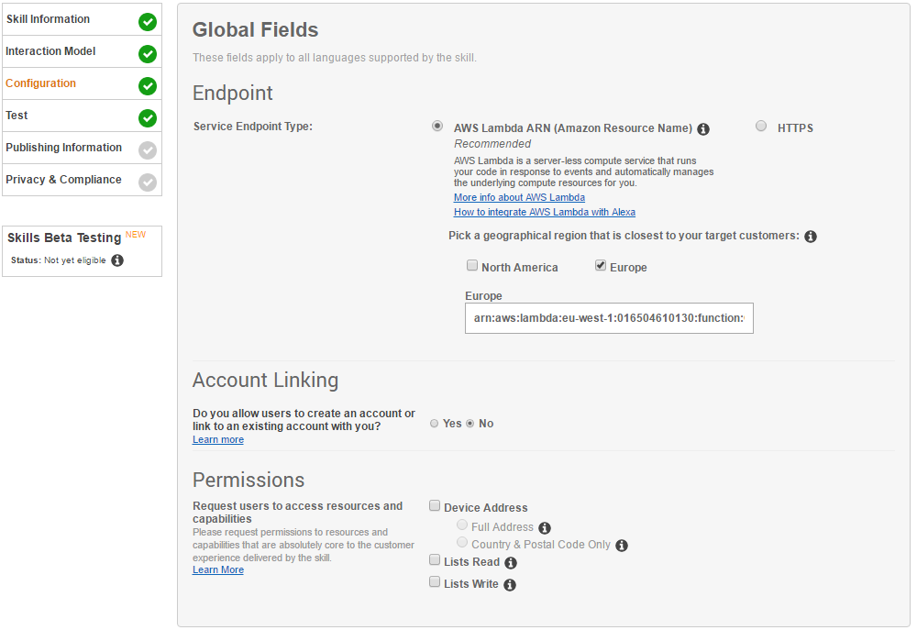
Account Linking aktivieren

Slide 12
3.
Zertifizierung

Slide 13
4.
SSML

Slide 14
Speech Synthesis Markup Language
"outputSpeech": {
"type": "SSML",
"ssml": "<speak> you say
<phoneme alphabet="ipa" ph="təˈmeɪtəʊ">
tomato
</phoneme>,
i say
<phoneme alphabet="ipa" ph="təˈmɑtəʊ">
tomato
</phoneme>!
</speak>"
}

Slide 15
Audio abspielen
"outputSpeech": {
"type": "SSML",
"ssml": "<speak> you say
<audio src="https://s3.amazonaws.com/bucket/OceanWaves.mp3">
</speak>"
}

Slide 16
Alexa, stopp!

